Slide 1

Van harte welkom op deze informatieavond met als thema:
‘Hoe geven wij blinden en slechtzienden de mogelijkheid om volwaardig deel te nemen aan het kerkelijk leven?!’

Slide 2
Maar wie is die NCB eigenlijk?
De NCB is dé christelijke organisatie die zich al ruim 100 jaar actief inzet voor hulp aan blinden, slechtzienden en anderen met een leesbeperking,
vanuit een christelijke achtergrond

Slide 3
Dat doet de NCB o.a. door:
Regionale bijeenkomsten, gericht
op ontmoeten & ervaringen delen
Ons informatieblad ‘Onze Gids’
Financiële bijdrage hulpmiddelen die niet volledig vergoed worden door de zorgverzekeraar
Het benaderen van kerken om de toegang tot het kerkelijk leven voor de doelgroep te verbeteren

Slide 4
Daarnaast zet de NCB zich in voor:
Telefonisch contact met leden die de bijeenkomsten moeten missen
Een toegankelijke website met veel handige informatie en tips
Jaarlijks een gezellig dagje uit voor de leden op kosten van de NCB
Het zijn van een wegwijzer en te helpen daar waar dat mogelijk is

Slide 5
Project Toegankelijkheid kerken:
Ook blinden en slechtzienden zijn gewone gemeenteleden
Ook blinden en slechtzienden willen kerkdiensten ‘gewoon’ mee kunnen maken
Ouderen hebben vergelijkbare problemen. Dus de doelgroep is groter dan we denken!
Nadenken over welke obstakels er zijn..
Hoe pakken we het SAMEN aan?
Hoe wordt de kerk inclusief?

Slide 6





Project Toegankelijkheid kerken:

Slide 7
Slecht zien of blind zijn is een ernstige beperking van je mogelijkheden
Maar beseffen wij dat als ‘goed zienden’ wel?
En denken kerken wel voldoende na hoe zij blinden en slechtzienden kunnen helpen?
En begrijpen we dat alles van hen meer energie vraagt dan van ons?

Slide 8
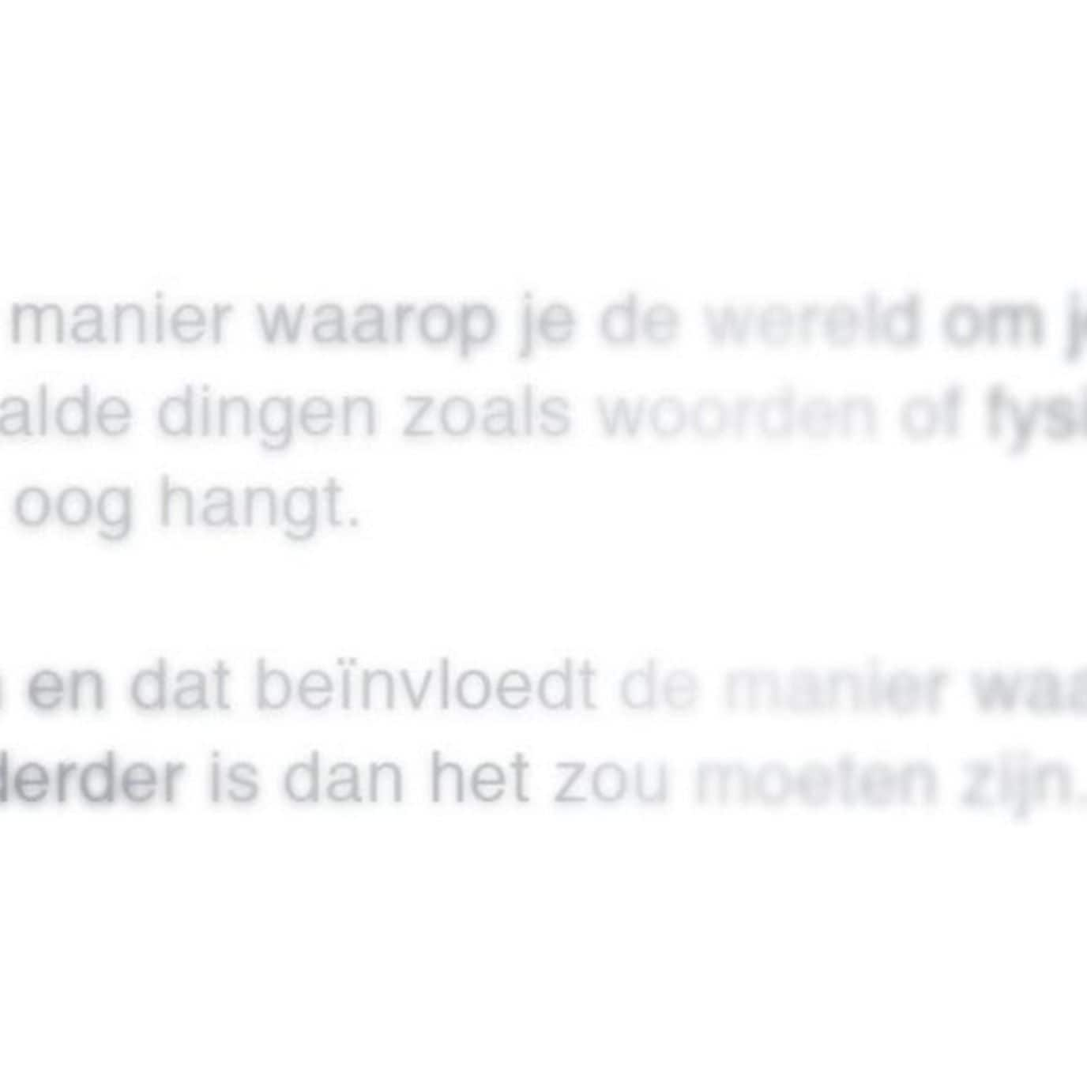
Het zicht van iemand met
Staar

Slide 9
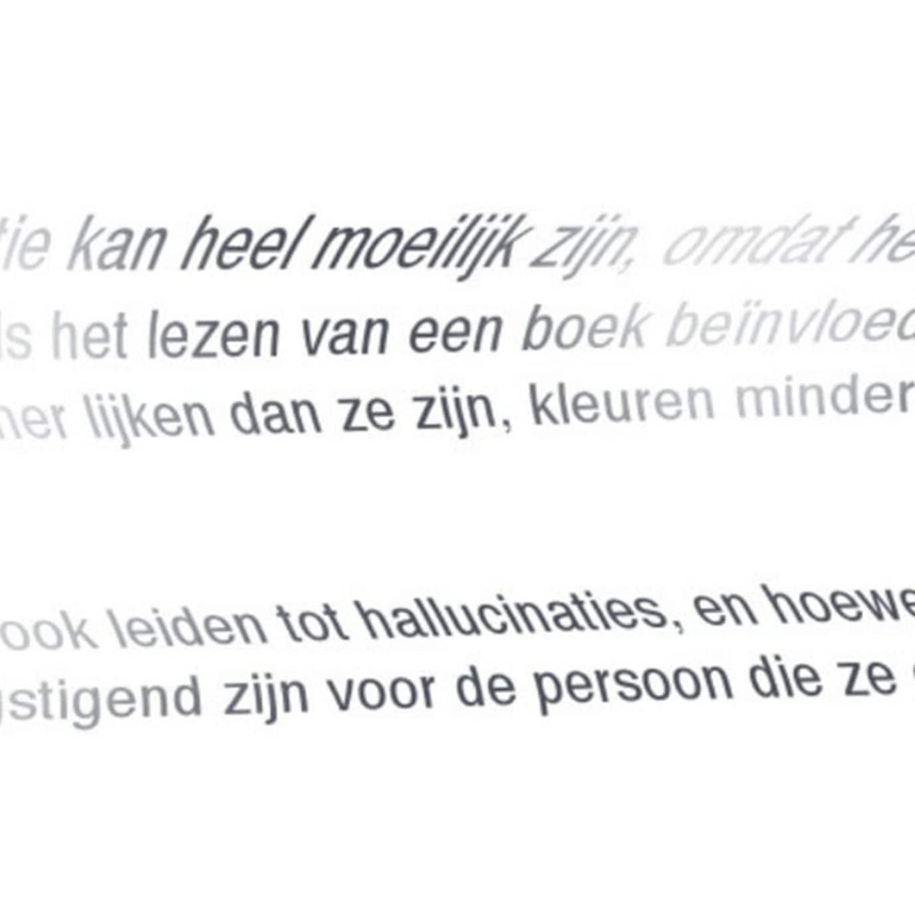
Het zicht van iemand met
Maculadegeneratie

Slide 10
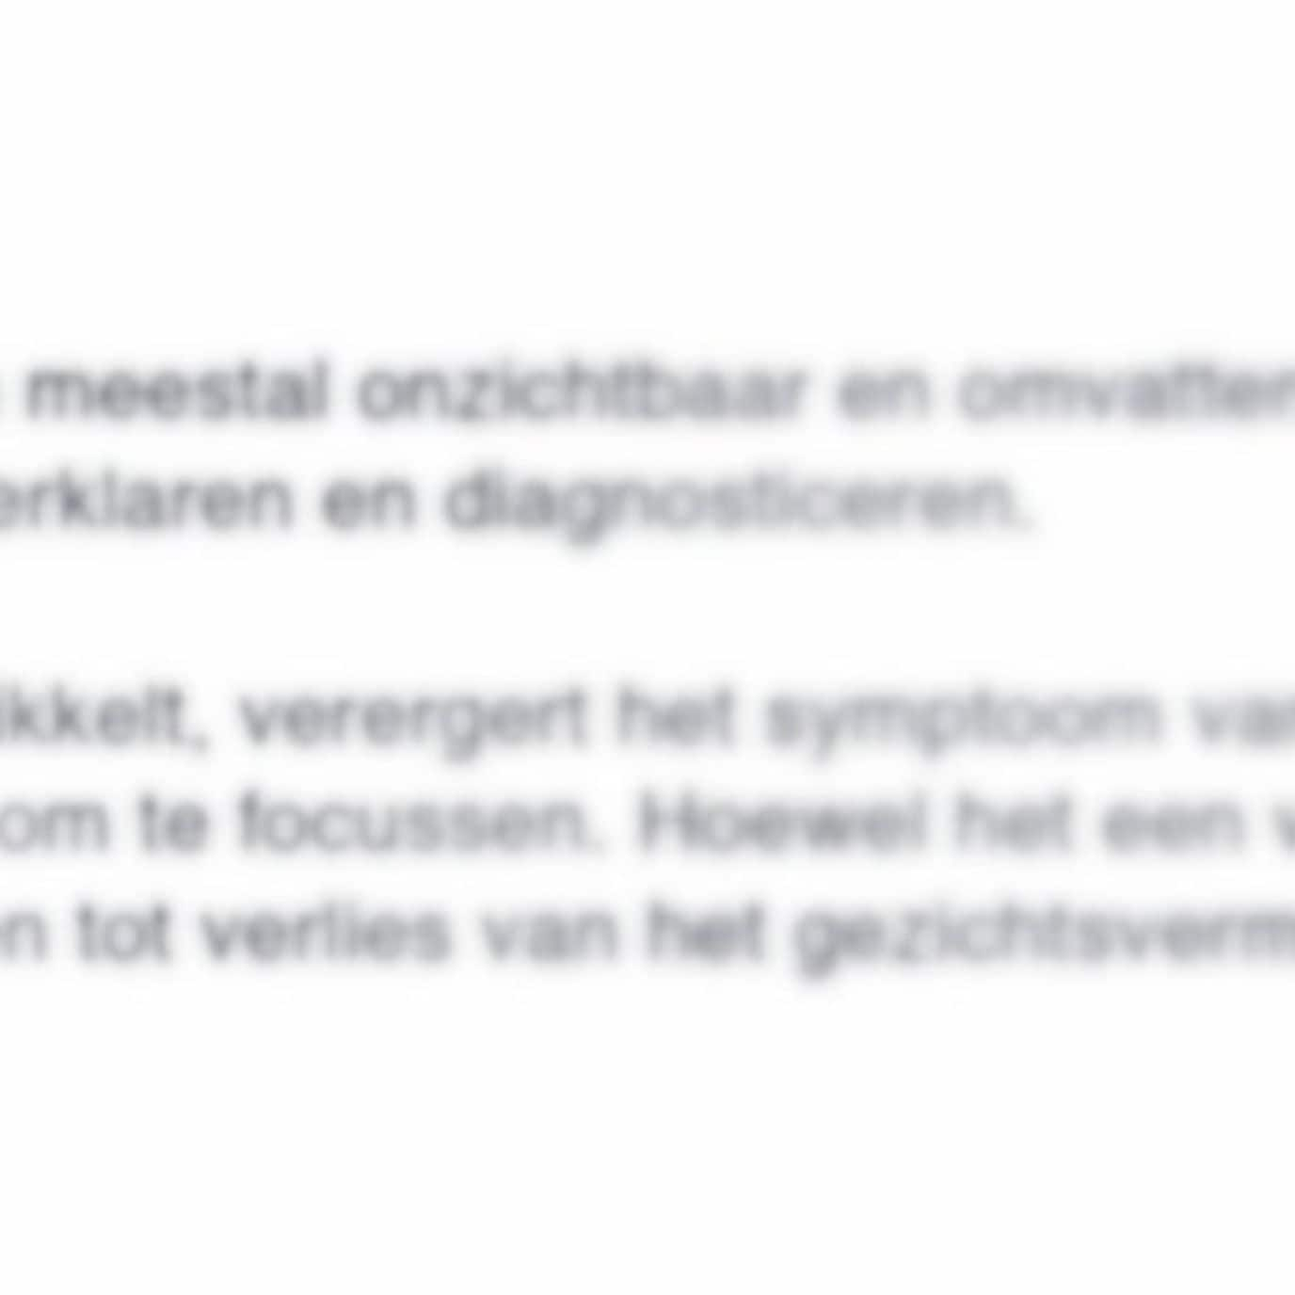
Het zicht van iemand met
Glaucoom

Slide 11
Heeft uw kerk een website met voorleesfunctie?
Is uw kerk goed te vinden en te bereiken?
Is de toegang tot de kerk obstakelvrij?
Heeft de toegangsweg voelbare geleidelijnen?
Zijn er invalidenparkeerplaatsen dichtbij de ingang van de kerk?

Slide 12
TIPS:
Is er een goede routebeschrijving naar de kerk?
Is de kerk/parkeerplaats goed bereikbaar?
Is de ingang goed herkenbaar?
Geef de looproute een andere structuur
Heggen ipv paaltjes langs de toegangsweg
Zorg voor een geleidelijke overgang van verlichtingssterkte van buiten naar binnen

Slide 13
Gaan de deuren van de kerk automatisch open?
(ook voor rolstoelgebruikers wenselijk)
Hoe is het contrast tussen vloer en muren?
Is de toegang tot de kerk obstakelvrij (drempels)?
Is er iemand die je begroet en vraagt of - als je dat wil – er hulp kan worden gegeven om een goede plaats in de kerkzaal te vinden?

Slide 14
TIPS:
Zorg voor voldoende licht voor en in de entree
Zorg voor een lange helling voor gebruikers van een blindenstok of een rolstoel
Vermijd hoogteverschillen in de kerkruimte
Kan dat niet, zorg dan voor begeleiding als dat gewenst is

Slide 15
Is er een bijbel en liturgie in groot letterschrift?
Is er voldoende contrast tussen licht en donker in de Powerpointpresentaties?
Worden de te zingen liederen afgekondigd en is er tijd genoeg om het in braille op te zoeken?
Is het kerkblad via de leesfunctie op de website ‘leesbaar’ gemaakt?
Neemt iemand je mee naar het koffiedrinken?

Slide 16
TIPS:
Vraag blinden en slechtzienden de kerk te helpen met het nemen van de juiste maatregelen
Is er koffiedrinken na de dienst? Is er dan ook iemand die zich (altijd) over hen ontfermt?
Is er iemand in de gemeente die kan brailleren?
Wellicht kan hij/zij van groot belang zijn voor de blinden

Slide 17
Is er een bijbel en liturgie in groot letterschrift?
Is er voldoende contrast tussen licht en donker in de Powerpointpresentaties?
Worden de te zingen liederen afgekondigd en is er genoeg tijd om het in braille op te zoeken?
Is het kerkblad via de leesfunctie op de website ‘leesbaar’ gemaakt?
Neemt iemand je mee naar het koffiedrinken?

Slide 18
TIPS:
Een blinde of slechtziende is niet zielig, heeft een normaal verstand en wil graag behandeld worden als ieder ander
Als er hulp gevraagd wordt, biedt die dan aan
Vraag of de geboden hulp voldoende is
Wees als kerk attent op wat er voor alle gemeenteleden nodig is om volwaardig mee te kunnen doen

Slide 19
S a m e n v a t t i n g
Als kerken kunnen we héél veel betekenen voor mensen met welke visuele beperking dan ook
Dat begint bij herkenning, gaat verder met hen er te betrekken bij wat nodig voor hen is
En eindigt met een toegankelijke kerk voor welk gemeentelid dan ook!
Bedankt voor uw aandacht en aan het werk! 😉

